Slide 1



О реализации национальных проектов за 2025 год
и о планах на 2026 год

Slide 2

РЕАЛИЗАЦИЯ НАЦИОНАЛЬНЫХ ПРОЕКТОВ
Указ Президента РФ от 07.05.2024 N 309
«О национальных целях развития Российской Федерации на период до 2030 года и на перспективу до 2036 года»
Российская федерация: 19 национальных проектов
Кемеровская область –Кузбасс:10 национальных проектов
Крапивинский муниципальный округ: 8 национальных проектов

Slide 3
МОЛОДЕЖЬ И ДЕТИ
«Педагоги и наставники»
ежемесячное денежное вознаграждение за классное руководство педагогическим работникам – 158 человек
ежемесячное денежное вознаграждение советникам директоров по воспитанию и взаимодействию с детскими общественными объединениями – 5 человек
ежемесячное денежное вознаграждение советникам директоров по патриотическому воспитанию – 6 человек

Slide 4
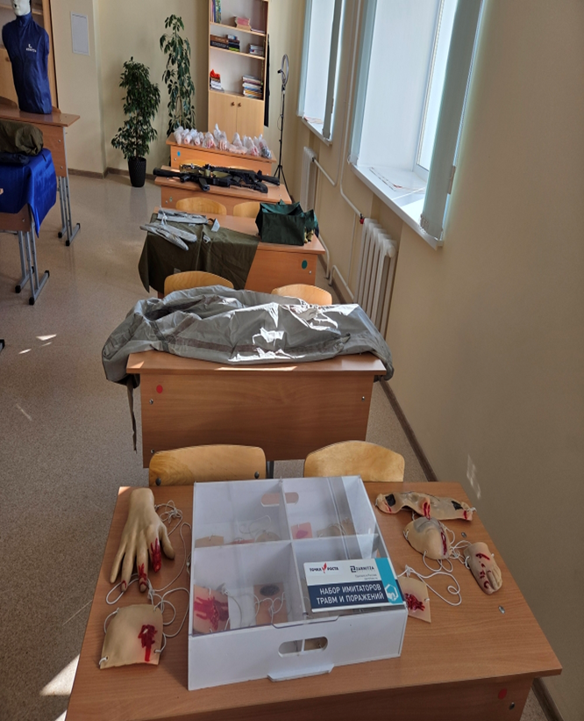
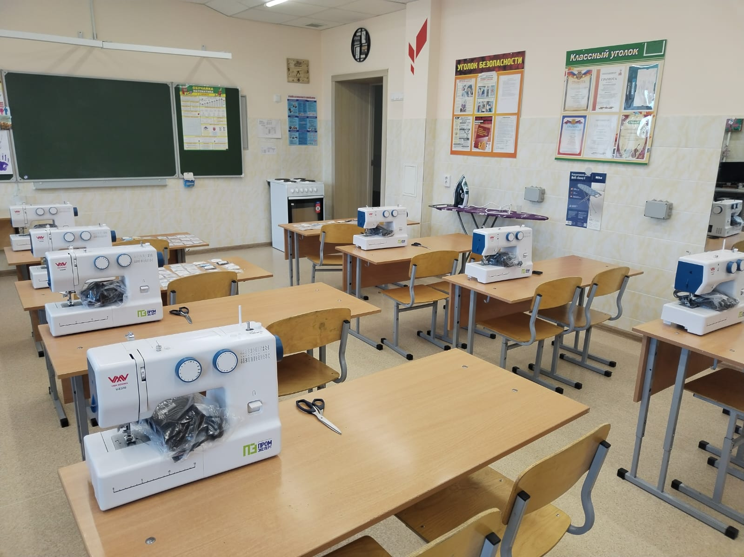
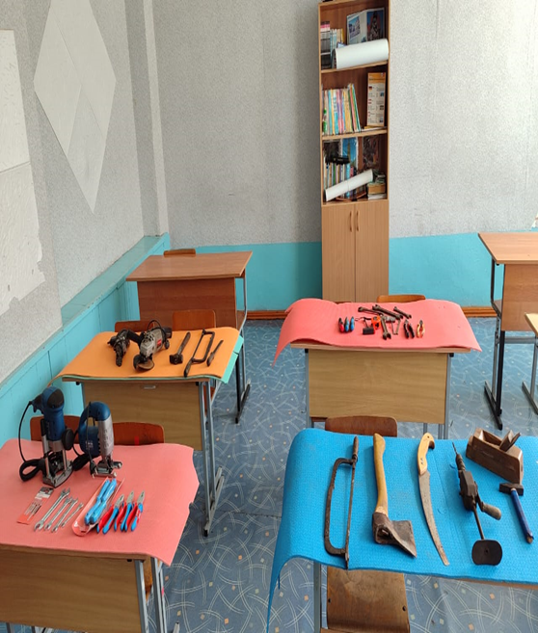
МОЛОДЕЖЬ И ДЕТИ
«Все лучшее детям»
оснащение кабинетов «ОБЗР» и «Труд» – 10 школ
Кабинет ОБЗР
Труд (девочки)
Труд (мальчики)

Slide 5
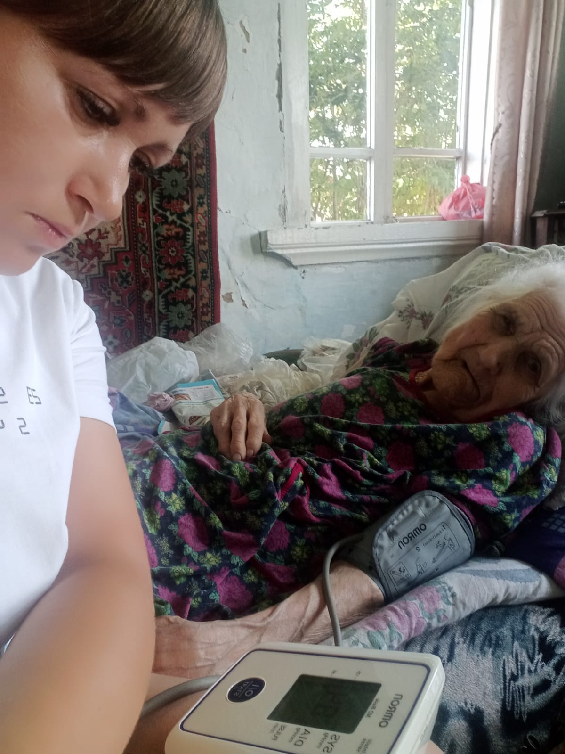
СЕМЬЯ
«Многодетная семья»
материнский капитал
выплаты за третьего ребенка и последующих детей
питание в школе
«Старшее поколение»
оплата труда 4 «сиделкам»

Slide 6
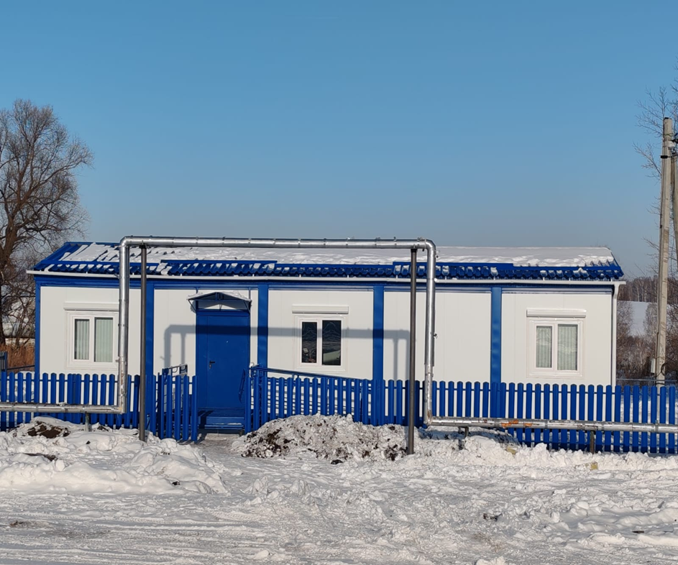
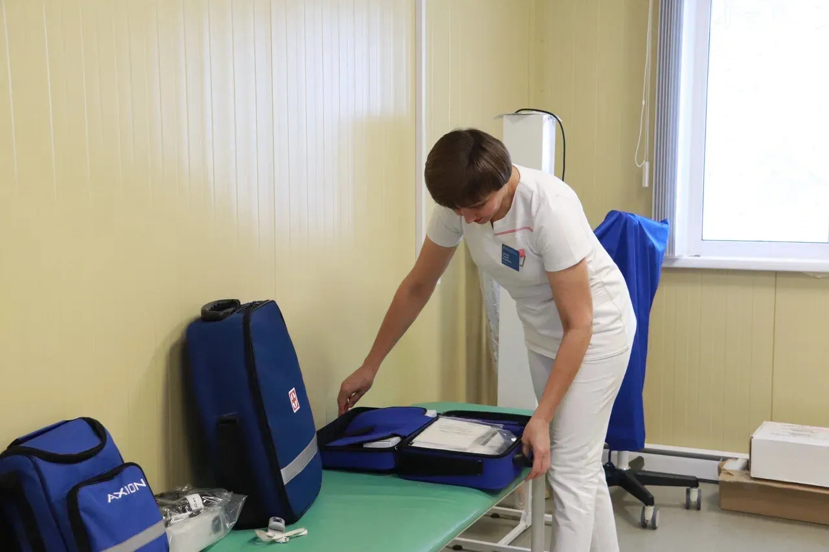
ПРОДОЛЖИТЕЛЬНАЯ И АКТИВНАЯ ЖИЗНЬ
«Модернизация первичного звена здравоохранения»
поступление медицинского оборудования
строительство модульного здания в селе Каменка

Slide 7
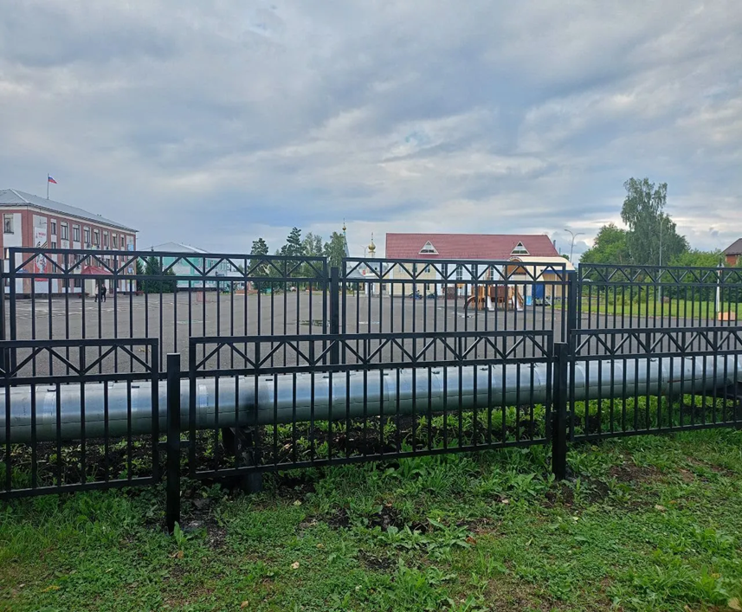
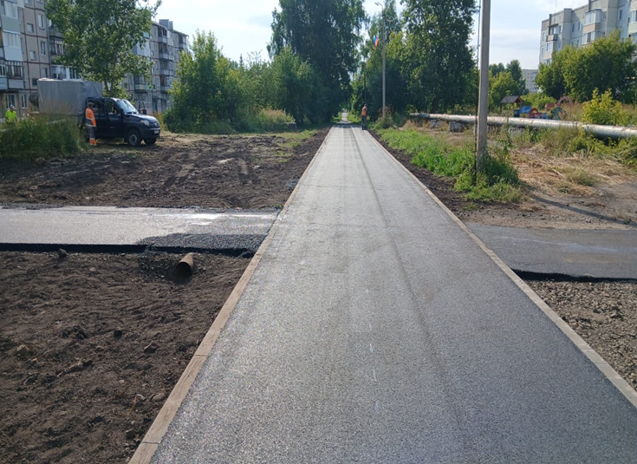
ИНФРАСТРУКТУРА ДЛЯ ЖИЗНИ
«Формирование комфортной городской среды»
благоустройство общественного пространства в Сквере Победителей
благоустройство Центральной Аллеи
пгт Зеленогорский, пешеходная дорожка
пгт Крапивинский, ограждение

Slide 8
ЭФФЕКТИВНАЯ И КОНКУРЕНТНАЯ ЭКОНОМИКА
«Малое и среднее предпринимательство и поддержка индивидуальной предпринимательской инициативы»
услуги ГАУ КО «Мой бизнес» - 3 человека
услуги АНО «Центр поддержки экспорта Кузбасса» - 1 человек
льготные займы государственного фонда поддержки предпринимательства Кузбасса - 0
поручительство Государственного фонда поддержки предпринимательства Кузбасса – 1 предприятие
«Производительность труда»
бережливое производство – 7 проектов
обучение сотрудников – 4 человека

Slide 9
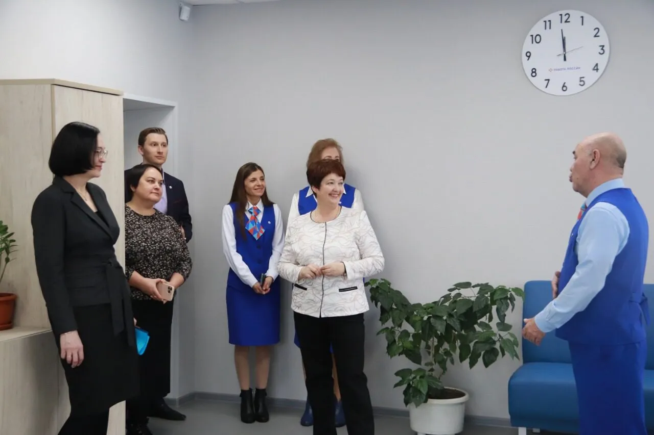
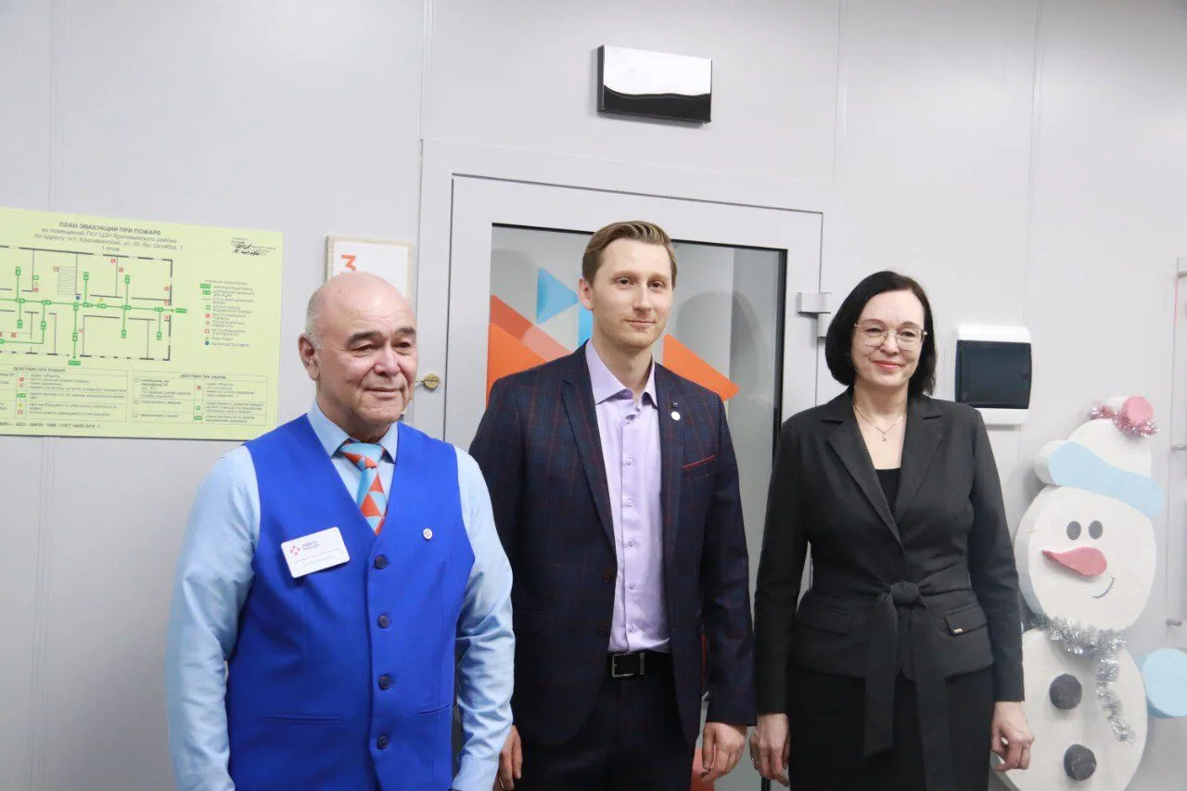
КАДРЫ
«Управление рынком труда»
создание кадрового центра Кузбасса
ремонт и оснащение территориального центра

Slide 10
ЭКОНОМИКА ДАННЫХ И ЦИФРОВАЯ
ТРАНСФОРМАЦИЯ ГОСУДАРСТВА
«Цифровое государственное управление»
МСЗУ, предоставляемые в электронном виде – 95,8%
обращения за получением услуг в электронном виде – 95,4%
«Отечественные решения»
российское программное обеспечение – 86,1%

Slide 11
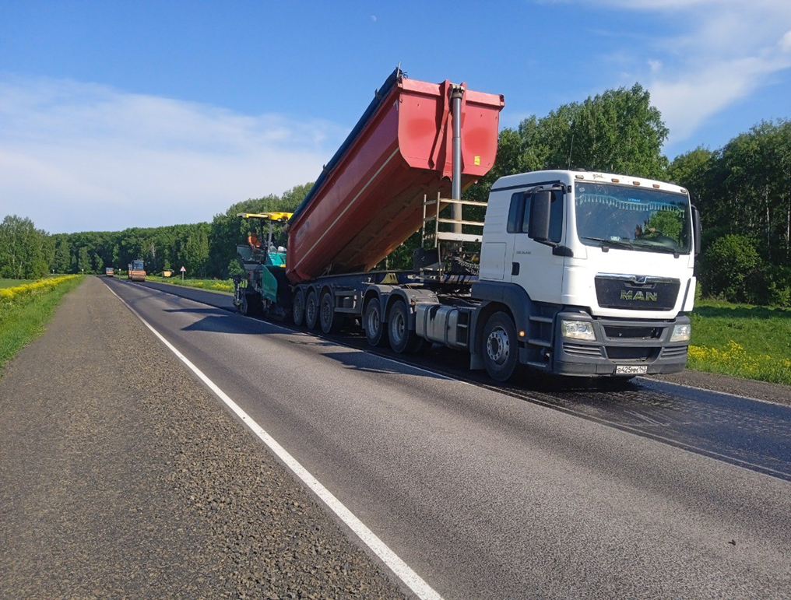
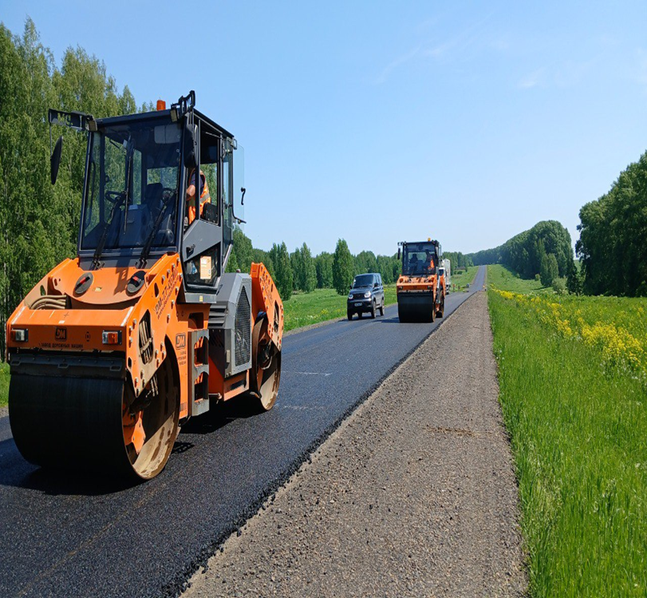
БЕЗОПАСНЫЕ И КАЧЕСТВЕННЫЕ ДОРОГИ
«Дорожная сеть»
ремонт асфальтного полотна дороги – 5 км
Автодорога «Панфилово – Крапивинский»

Slide 12
ПЛАНЫ НА 2026 ГОД
выплаты педагогам
поддержка многодетных семей
заработная плата «сиделкам»
оборудование в музей
оборудование для кабинетов по предметам «Физика», «ИЗО», «Музыка»
ремонт пешеходной дорожки в пгт. Зеленогорский
благоустройство Сквера Победителей в пгт. Крапивинский

Slide 13
Спасибо за внимание!

